Slide 1
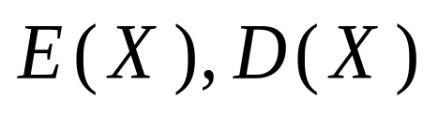
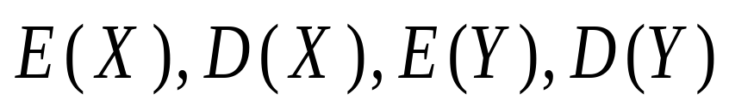
§3 协方差及相关系数
一维随机变量X----
二维随机变量(X,Y)----
还应有反映 X与Y相互关系的数字特征！

Slide 2
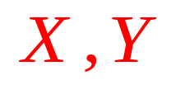
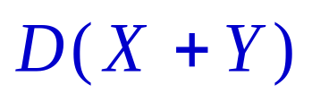
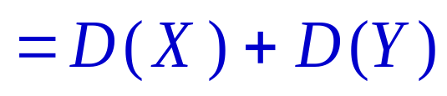
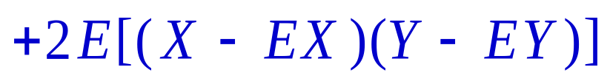
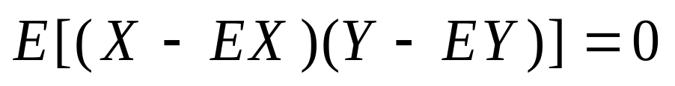
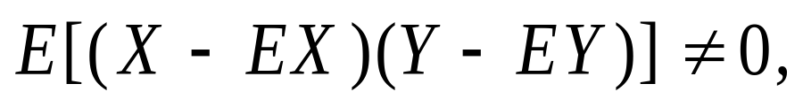
3.1 协方差
若
不独立,如何刻画它们之间的关系?
若X,Y相互独立，
若X,Y不相互独立，
若X,Y相互独立, 有
则X,Y不相互独立.
X,Y之间必存在一定关系
协方差

Slide 3
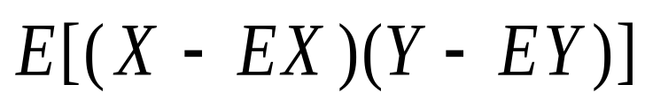
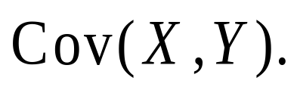
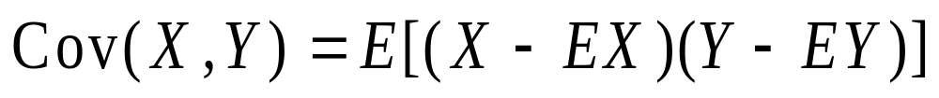
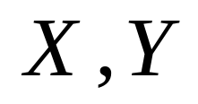
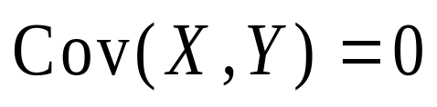
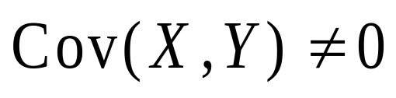
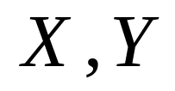
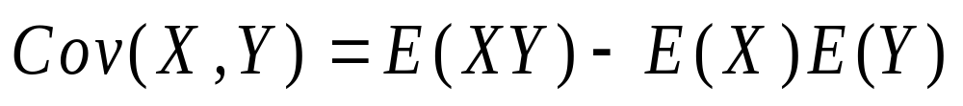
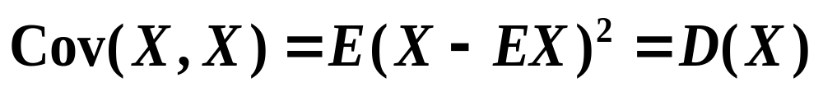
定义 设随机变量X和Y的数学期望E(X)和E(Y)都存在, 如果 存在,则称它为随机变量X和Y的协方差,记作
说明
(1)若
相互独立
若
不相互独立
(2)协方差的常用计算公式
(3)

Slide 4
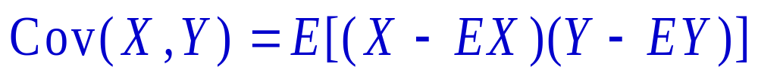
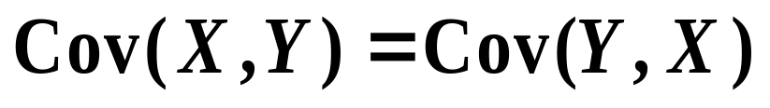
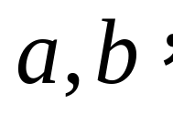
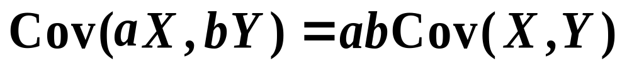
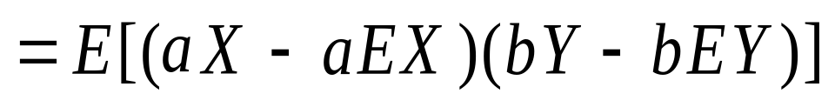
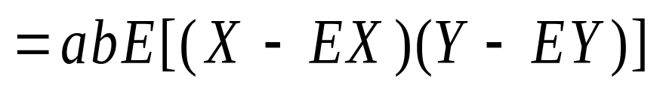
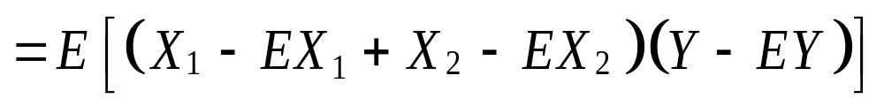
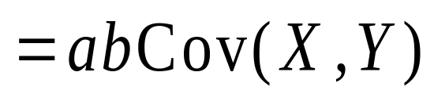
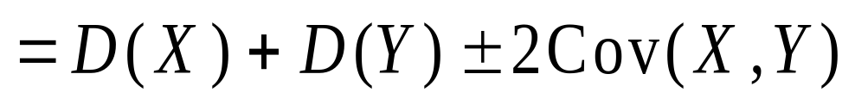
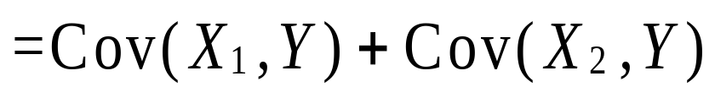
协方差的性质
①
②对任意常数
有
证
③
证
④
证

Slide 5
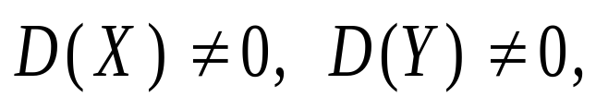
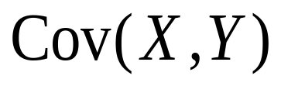
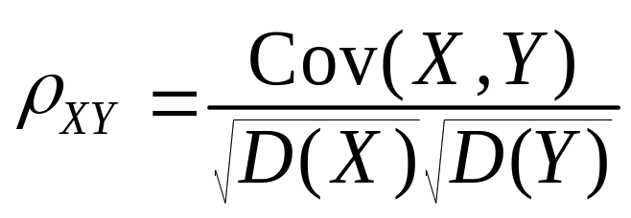

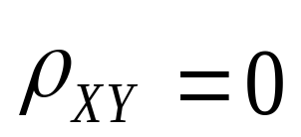
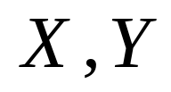
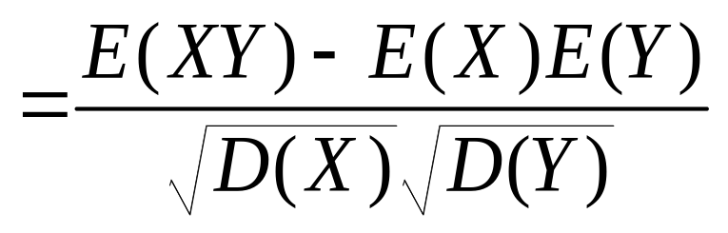
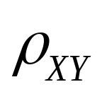
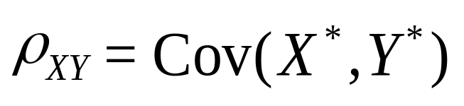
3.2 相关系数
定义 如果
存在,称
为
的相关系数.
当 时,称
是不相关.
说明
(1)相关系数的常用计算公式
(2)

Slide 6



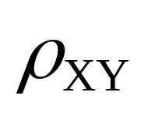

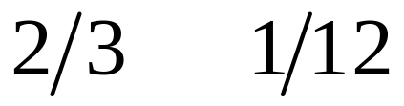

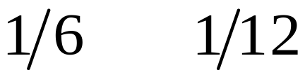
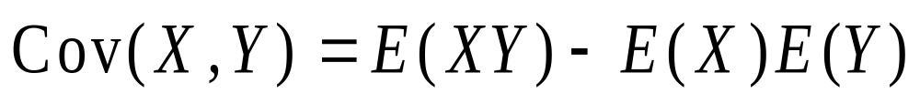
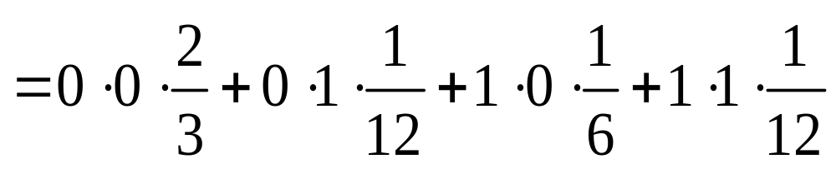
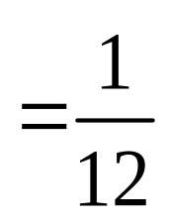
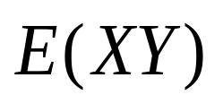
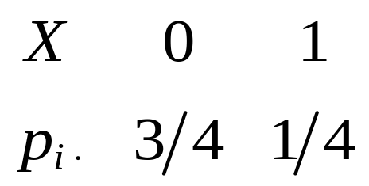
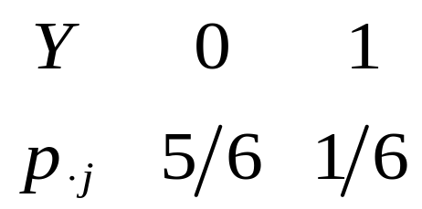
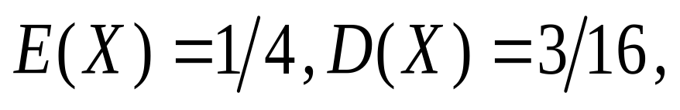
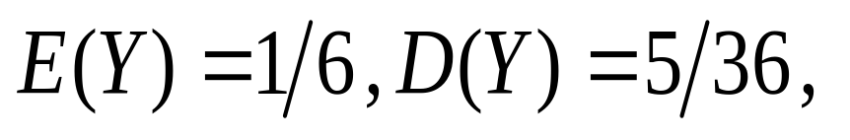
例3.1 二维随机变量(X,Y )的分布律
求相关系数
解
先求协方差

Slide 7
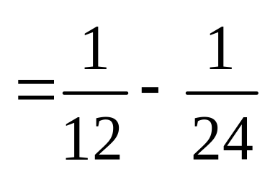
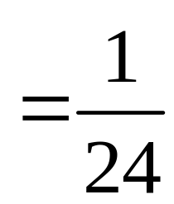
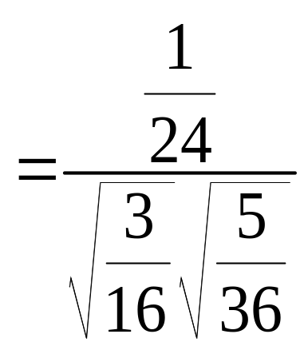
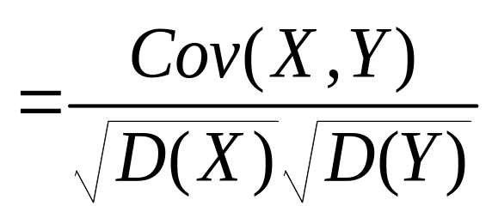

相关系数

Slide 8










例3.2 设二维随机变量(X,Y )的概率密度为
求
解
先求协方差
由对称性

Slide 9











Slide 10














例3.3 设(X,Y)在单位圆 上服从均匀分布,(1)求 (2)问X,Y是否独立.
解
(1)(X,Y)概率密度为
故X和Y不相关.

Slide 11







(2)
∴ X和Y不独立.
此例说明:若X,Y不相关,则X,Y不一定独立.

Slide 12













相关系数的性质
①
证 由柯西-许瓦兹不等式，可得
②
如果X与Y相互独立,则
证
X,Y相互独立
即X,Y相互独立,则X,Y一定不相关

Slide 13









③
存在常数 使
证明 设
对任意实数b,有
取

Slide 14









得
根据方差的性质
当 时, X与Y是线性关系的概率是1.

Slide 15









相关系数的含义
(1)相关系数表示了随机变量X和Y的线性相关的程度:
当
时,
X,Y几乎就是线性关系;
当 较大时,
X,Y的线性关系较密切;
当
较小时,
X,Y的线性关系较弱;
当
时,
X,Y没有线性关系(不相关).
X与Y正相关
若
称X与Y相关
X与Y负相关
若
称X与Y不相关.

Slide 16
























随机变量X与Y之间线性关系的图示
正相关
负相关
不相关
正弱相关
负弱相关

Slide 17






(2)独立与不相关的关系
X与Y独立
X,Y不相关
(3)对于随机变量X,Y,以下命题等价
X,Y不相关
X与Y独立
注意：X,Y相互独立为上述各条件中任何一个
成立的充分条件，但非必要条件.

Slide 18












例3.3 设
求
问X与Y是否不相关？
解
因为 所以
故X与Y不相关.
但因 所以X与Y不是相互独立的.

Slide 19






例3.4 设
证明X与
Y的相关系数
证明
Notes:
超级链接到:数字特征-----相关系数的意义

Slide 20







Slide 21








即得

Slide 22


二维正态分布的结论
①如果
则
即二维正态随机变量(X,Y)的分布完全由X与Y的数学期望,方差以及X与Y的相关系数所确定.
②如果
则
X与Y相互独立
X与Y不相关
③如果
则

Slide 23







§4 矩
4.1 原点矩和中心矩
定义4.1 对于随机变量X,Y，
(1) 称
为k阶原点矩(k阶矩).
(2)称
为k阶中心矩.
(3)称
为k+l 阶混合矩.
(4)称
为k+l
阶混合中心矩.
1 阶原点矩
2 阶中心矩
2 阶混合中心矩

Slide 24






例4.1 设随机变量 求X的3阶中心矩.
解

Slide 25












4.2 协方差矩阵
对于二维随机变量 记
如果它们都存在，
写成矩阵的形式
是对称矩阵
称此矩阵为二维随机变量
的协方差矩阵

Slide 26




推广
n维随机变量
的协方差矩阵为
对称矩阵
其中
即主对角线元素依次为
的方差,
其它元素为协方差.

Slide 27







例4.2 设 写出
(X,Y)的协方差矩阵.
解
故(X,Y)的协方差矩阵为

Slide 28






4.3 n维正态分布
1.二维正态分布的矩阵表示式
设
密度函数也表示为
其中
为协方差矩阵,
协方差矩阵的行列式为

Slide 29







2.n维正态分布的矩阵表示式
若n维随机变量
服从n维正态分布
记为
其密度函数为
其中
C为协方差矩阵, 为C的行列式,
分别为 的数学期望.

Slide 30










n维正态随机变量的性质
性质1
服从n维正态分布
的任一线性组合
都服从一维正态分布.
性质2 如果
服从n维正态分布,设
则
服从m维正态分布.
性质3 如果
服从n维正态分布,则
相互独立
两两不相关

Slide 31
练习 P124
13，14，17，18

Slide 32
课堂练习:
1.设X,Y独立, DX=6, DY=3, 则D(2X-Y) = ( ).
2.设X~N(3,1),Y~N(2,4), X,Y相互独立, 则X-2Y+1~ ( ).
3.设X~(2), Y~N(-2,4), X,Y相互独立, Z=X-Y, 则E(Z)=( ); 若X,Y独立, 则E(Z²)= ( ).
27
N(0,17)
4
22

Slide 33
解
(1)D(2X-Y)=D(2X)+DY=4DX+DY=27
(2)E(X-2Y+1)=EX-2EY+1=0, D(X-2Y+1)=DX+4DY=17， 所以, X-2Y+1~N(0,17)
(3)E(Z)=EX-EY=4, E(Z²)=E(X²+Y²-2XY) =EX²+EY²-2EXEY =6+8+8=22
或E(Z²⁾=D(Z)+(E(Z))²=6+16=22

